Slide 1



CHÀO MỪNG CÁC EM ĐẾN VỚI TIẾT HỌC
Toán - Lớp 4 - Tuần 1 - Trang 6
BIỂU THỨC CÓ CHỨA MỘT CHỮ

Slide 2

KHỞI ĐỘNG

Slide 3

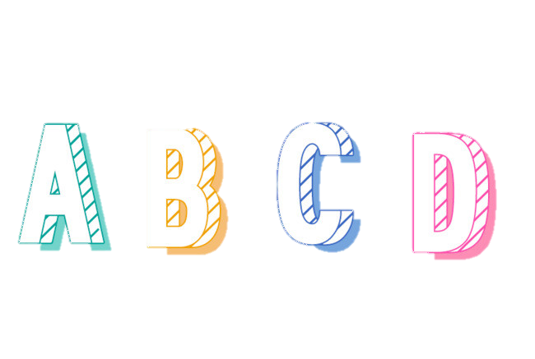
Trò chơi “ Ai nhanh hơn”

Slide 4






6
3
4
1
7
9
2
10
8
5
Hết giờ
Câu 1: 9000 – (7000 – 2000) = ?
0
5000
A
B
C
4000
D
6000
Tiếc quá …! Bạn chọn sai rồi !
Tiếc quá …! Bạn chọn sai rồi !
Tiếc quá …! Bạn chọn sai rồi !
Hoan hô . Bạn chọn đúng rồi !

Slide 5
Câu 2: 13000 x 2 = ?
6
3
4
1
7
9
2
10
8
5
Hết giờ
25000
26000
A
B
C
27000
D
28000
Hoan hô . Bạn chọn đúng rồi !
Tiếc quá …! Bạn chọn sai rồi !
Tiếc quá …! Bạn chọn sai rồi !
Tiếc quá …! Bạn chọn sai rồi !

Slide 6
6
3
4
1
7
9
2
Câu 3: 28763 – 23359 = ?
10
8
5
Hết giờ
5404
5304
A
B
C
5204
D
5104
Hoan hô . Bạn chọn đúng rồi !
Tiếc quá …! Bạn chọn sai rồi !
Tiếc quá …! Bạn chọn sai rồi !
Tiếc quá …! Bạn chọn sai rồi !

Slide 7
6
3
4
1
7
9
Câu 4: 8000 + 4000 : 2 = ?
2
10
8
5
Hết giờ
6000
8000
A
B
C
9000
D
10000
Hoan hô . Bạn chọn đúng rồi !
Tiếc quá …! Bạn chọn sai rồi !
Tiếc quá …! Bạn chọn sai rồi !
Tiếc quá …! Bạn chọn sai rồi !

Slide 8

Các bạn thật tuyệt vời!

Slide 9



KHÁM PHÁ

Slide 10




1
Khởi động
Ôn lại về tính toán với số có 5 chữ số .
Mục tiêu
Thực hành
2
Lấy ví dụ được về biểu thức có chứa 1 chữ.
Tính được các giá trị khác nhau của biểu thức 1 chữ.
Vận dụng
3
Thực tế

Slide 11
BIỂU THỨC CÓ CHỨA MỘT CHỮ
Ví dụ
Lan có 3 quyển vở, mẹ cho Lan thêm … quyển vở. Lan có tất cả … quyển vở.
SUY NGHĨ TRẢ LỜI
Có | Thêm | Có tất cả
3
3
3
…
3
3 + a có điểm gì giống và khác các biểu thức trên. Từ đó suy ra 3 + a gọi là gì?
3 + a gọi là biểu thức có chứa một chữ.
1. Khi biết một giá trị cụ thể của a, muốn tính giá trị của biểu thức 3 + a ta làm như thế nào?
1. Khi biết một giá trị cụ thể của a, muốn tính giá trị của biểu thức 3 + a ta thay giá trị của a vào biểu thức rồi thực hiện phép tính.
1
3 + 1
2
3 + 2
3
3 + 3
2. Mỗi lần thay chữ a bằng số ta tính được một giá trị của biểu thức 3 + a
2. Mỗi lần thay chữ a bằng số ta tính được gì?
…
…
a
3 + a
Biểu thức có chứa một chữ bao gồm: …............................
Nếu a = 1 thì 3 + a =
3 + 1 = 4
số, dấu phép tính và một chữ
?
; 4 là một giá trị của biểu thức 3 + a

Slide 12
GHI VỞ
Bài học:
Ví dụ: 3 + a là biểu thức có chứa 1 chữ.
Cấu tạo:
+ số
+ 1 chữ
+ dấu tính.
II. Luyện tập:

Slide 13
THỰC HÀNH

Slide 14

BIỂU THỨC CÓ CHỨA MỘT CHỮ
Bài tập 1:
Bước 1: Nếu: giá trị của chữ.
Bước 2:
+ Thì: biểu thức chứa chữ.
+ Thay số vào chữ.
+ Kết quả.
Nêu cách trình bày bài biểu thức có chứa 1 chữ.
Tính giá trị của biểu thức (theo mẫu):
a) 6 – b với b = 4
Nếu b = 4 thì 6 – b = 6 – 4 = 2
b) 115 – c với c = 7
Nếu c = 7 thì 115 – c = 115 – 7 = 108
c) a + 80 với a = 15
Nếu a = 15 thì a + 80 = 15 + 80 = 95

Slide 15
Chốt: Với mỗi giá trị của chữ ta nhận một giá trị khác nhau của biểu thức.
BIỂU THỨC CÓ CHỨA MỘT CHỮ
Bài tập 2:
Viết vào ô trống (theo mẫu):
x
8
30
100
a)
125 + x
125 + 8 = 133
125 + 30 = 155
125 + 100 = 225
y
200
960
1350
b)
y - 20
200 – 20 = 180
960 – 20 = 940
1350 – 20 = 1330

Slide 16
BIỂU THỨC CÓ CHỨA MỘT CHỮ
Bài tập 3:
Nối với giá trị tương ứng
240
Nếu m = 10 thì 250 + m =…
280
Nếu m = 0 thì 250 + m =…
260
220
Nếu m = 80 thì 250 + m =…
330
Nếu m = 30 thì 250 + m =…
250
170

Slide 17
BIỂU THỨC CÓ CHỨA MỘT CHỮ
Bài tập 3:
Nối với giá trị tương ứng
573
Nếu n = 10 thì 873 - n =…
943
Nếu n = 0 thì 873 - n =…
883
873
Nếu n = 70 thì 873 - n =…
843
Nếu n = 300 thì 873 - n =…
803
863

Slide 18


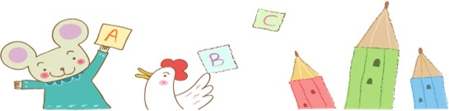
HĐ NỐI TIẾP

Slide 19

BIỂU THỨC CÓ CHỨA MỘT CHỮ
Biểu thức nào là biểu thức có chứa một chữ?
342 – (53 - p)
m + n : 2
a - 56
b : 3
5 x c + d - 3
67 – 3 x 5
78 – x + 12

Slide 20

CHÀO BẠN. TỚ CHÍNH LÀ
BIỂU THỨC CÓ CHỨA MỘT CHỮ.

Slide 21

Bạn nhầm mất rồi.
Tớ không phải là
biểu thức có chứa một chữ.

Slide 22

Lập biểu thức 1 chữ để tính chu vi hình vuông. Đo các cạnh của các vật hình vuông và tính chu vi của các hình ấy
Vận dụng

Slide 23
DẶN DÒ
Hoàn thành bài tập.
Làm các bài tập tiết: Luyện tập ( trang 7) vào vở ô li toán.
Thực hiện tốt phần Vận dụng.

Slide 24

CHÀO CÁC EM !

